Slide 1
[ CSI 과학수사대 ]
곤충 분석반
- 사후경과시간-

Slide 2
실험목표
시체에 모여드는 곤충에 대하여 알아보고 이를 활용한 범죄수사 중 사후경과시간을 직접 계산하여 봅시다.
실험 준비물
CSI과학수사대 도안, 파리발생단계별 분류 스티커, 현장감식자료
*** 필기도구 , 가위

Slide 3
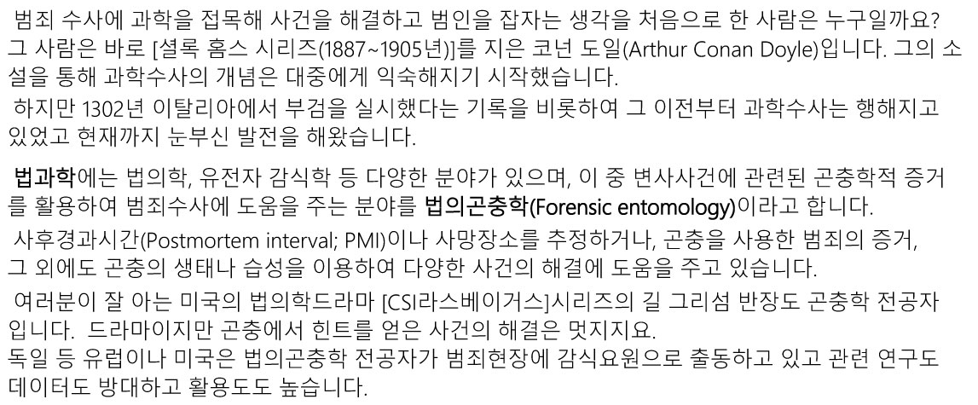
과학수사 – 모든 범죄는 흔적을 남긴다.

Slide 4
과학수사 – 모든 범죄는 흔적을 남긴다.

Slide 6
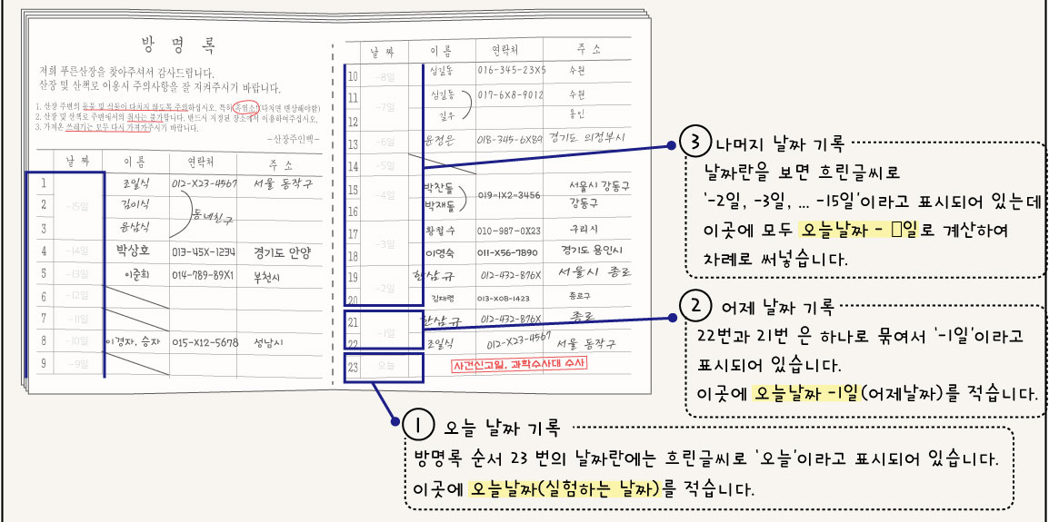
실험방법
[사전 준비활동] 실험 전에 자료를 완성한 후에 범인을 찾아봅시다.
개별적으로 주어진 현장감식자료 면의 산장을 방문한 사람들이 쓰고간 방명록을 살펴봅시다 .실험 전에 아래의 순서대로 방명록의 빈칸에 날짜를 써넣습니다.
B

Slide 7
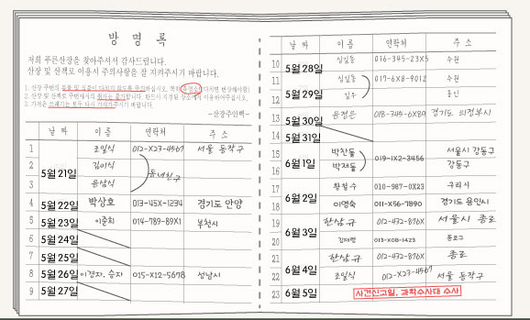
실험방법
예시 ) 오늘날짜가 6월 5일인 경우

Slide 8
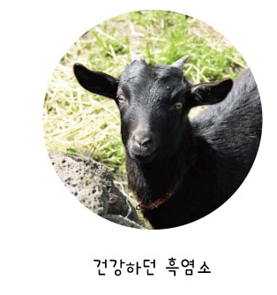
숲 속 산장의 사망사건!
가끔 드나드는 등산객 외에는 사람의 발길이 뜸한 숲 속 산장에서
산장주인이 사랑하던 흑염소의 사체가 발견되었습니다.
산장주인은 이 흑염소를 어릴 때부터 풀어놓고 애지중지 키웠으며,
이번에 부득이하게 여행을 다녀온 동안 이런 끔찍한 사건이 발생하였다며
가족과 같은 흑염소를 죽인 범인을 꼭 찾아야겠다고
사건을 의뢰하였습니다.

Slide 9
숲 속 산장의 사망사건!
Part1. 현장감식 자료에서 파리의 발생단계를 분류하고, 그 시기를 분석하여 사후경과시간(PMI)을 계산하라!
현장감식 결과 흑염소는 산장 뒷편 수풀에서 발견되었고, 둔기로 맞은 상처가 보였으며,
죽은지 며칠 지난 듯 부패가 진행되었고 주변에는 곤충들이 모여있어 이대로는 언제 죽었는지 알 수 있는 방법이 없었습니다.
여러분은 범인을 잡기위한 첫번째 단계로 주변증거를 활용하여 사후경과시간(PMI)을 확보하여야 합니다.

Slide 10
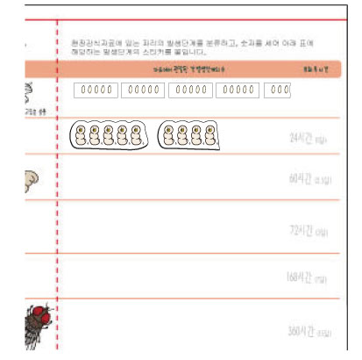
실험방법
[곤충 관찰] 현장감식 자료 면을 준비합니다. 이 자료에서 흑염소 사체의 곤충을 찾습니다.
2. [곤충 관찰] 찾아낸 곤충을 관찰하여 각각의 발생 단계 대로 크기와 모양을 구별해 봅니다.
곤충은 총 6단계의 발생단계가 있습니다. 단계별 차이를 찾아 구별해 봅니다.
[곤충 카운트] 각 단계별 개체수를 세어 CSI과학수사대 카드의
part1. 의 알맞은 곳에 스티커를 붙입니다.
알에서 새로 태어난 성충은 번데기의 빈 껍질로 확인합니다.
번데기 껍질 수를 센 다음 그 만큼의 성충 스티커를 붙입니다.
스티커의 곤충은 다섯 마리씩 묶음으로 되어있습니다.
원하는 마릿수에 맞추어 가위로 잘라 붙입니다.
예 ) 현장감식 자료에서 알, 1령, 2령, 3령 구더기를 찾았다면 그 개수에 맞게
스티커를 붙입니다. 해당 칸에 자리가 좁다면 스티커를 겹쳐 붙여도 되고,
앞 페이지부터 당겨서 붙여도 됩니다.
A

Slide 11
실험방법
4. [부화 후 시간확인] 발견된 마지막 발생단계에 맞는 부화 후 시간을 찾습니다.
예) 마지막 발생단계가 3령 구더기인 경우 부화 후 시간은 72시간 입니다.
[사후경과시간 추정] 부화 후 시간이 바로 흑염소의 사후경과시간이 됩니다.
예) 부화 후 시간이 72시간이므로 흑염소의 사후경과시간도 72시간 입니다.
[사건발생일 추축] 오늘 날짜에서 사후경과시간을 빼면 사건 발생일을 추측할 수 있습니다.
예) 오늘날짜가 5월2일인 경우 사후경과시간 72시간을 빼면 3일전인 4월30일이 사건발생일이 됩니다.

Slide 12
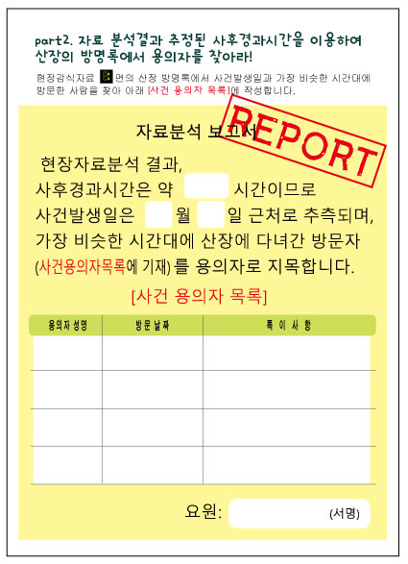
실험방법
Part2. 자료 분석결과 추정된 사후경과시간을 이용하여 산장의 방명록에서 용의자를 찾아라!
산장의 출입구에는 방명록이 비치되어있어 산장주인의 여행기간 동안 드나든 사람들이 작성하고 간 [방명록]을 확보하였습니다.
확보된 방명록의 날짜를 참고하여 유력한 용의자를 지목하고, 자료분석 보고서를 작성하여 제출하십시오.!!
[자료 분석 보고서 작성]
현장감식 자료 면의 방명록을 확인합니다.
추측된 사건발생일과 가장 비슷한 시간대의 방문자를 찾아
용의자로 지목하고, 보고서에 기록합니다.
유추한 사건발생일의 앞 뒤 1일까지도 계산하는 것이 좋습니다.
용의자가 여러명이라면 가능성이 있는 방문자를 모두 적습니다.
예) 사건발생일이 오늘부터 3일전이라면, 용의자는 방명록 17,18번의 황철수, 이영숙이 됩니다.
3. 서명을 하고 조사를 마칩니다.
4. [명예요원증]에 이름과 코드네임을 써서 완성합니다.
B

Slide 13
실험 결과에 대해서
이번 실험은 시체주변 온도와 습도가 온도24도,습도70%기준으로 설정하고 쉽게 계산하도록 한 것 입니다.
실제 사건에서 곤충의 한살이에 소요되는 시간은 주변환경 및 계절에 따라 달라지는 온도와 습도를 면밀히 계산하여 결과를 보고합니다.

Slide 14
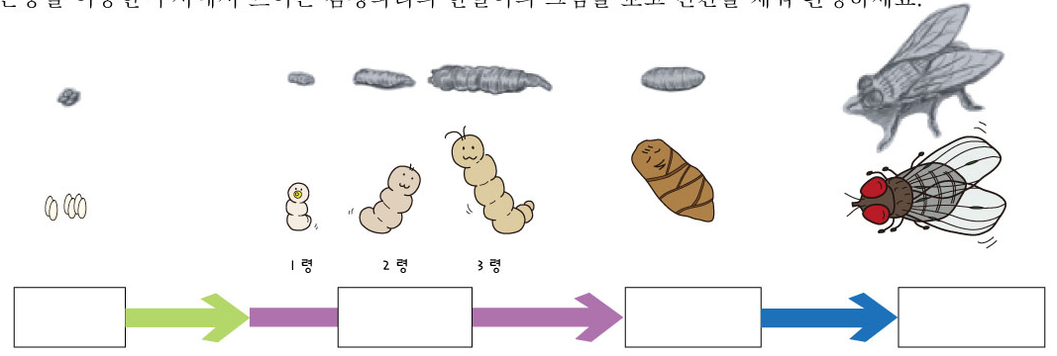
확인학습
1. 곤충을 이용한 수사에서 쓰이는 검정파리의 한살이의 그림을 보고 빈칸을 채워 완성하세요.

Slide 15
확인학습
2. 1번의 검정파리와 같이 성충이 될 때 번데기 과정을 거치면서 유충(애벌레) 단계의 모습과 그 형태가 완전히 달라지는 경우를 완전 탈바꿈 이라고 합니다.
이와 같이 완전 탈바꿈 하는 곤충을 아는 대로 써 봅시다.

Slide 16
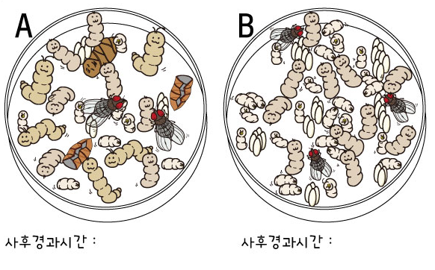
확인학습
3. 다음은 서로 다른 사건에서 수집한 곤충 자료입니다.
두 사건 A, B 모두 성충인 파리가 발견되었지만, 사후 경과 시각은 매우 다르게 나왔습니다.
그 이유는 무엇일까요? 단서와 함께 추리해 봅시다.

Slide 17
원리학습
동물이 태어나서 어린 시절을 거치며 성장하여 자손을 남기고 죽을 때까지의 과정을 동물의 한살이라고 합니다.
동물의 한살이 모습을 살펴보면 소, 고양이, 개, 어릴 때의 모습이 크게 변하지 않는 한살이도 있지만 자라면서
겉모습이 많이 바뀌는 동물도 있습니다.
곤충의 한살이를 살펴볼까요?
곤충은 어렸을 때엔 애벌레로 있다가 성충이 되면 다른 모습으로 변하는 경우가 많습니다.
나비나, 잠자리, 장수풍뎅이, 파리, 매미 등 애벌레 단계를 지나 다 크면 날개를 갖게 됩니다.
이렇게 모습이 많이 바뀌는 것을 탈바꿈이라고 하면, 두 가지로 분류합니다.

Slide 18
원리학습
많은 과학자들이 다양한 동물들의 한살이를 알아보기 위해서 직접 동물을 기르면서 관찰하기도 하지만, 야행동물들은 직접 찾아가서 관찰하기도 합니다.
또한, 동물의 몸에 무선 추적 장치를 달거나, 새의 다리에 인식표를 붙여두기도 하고, 위장막 안에 숨어서 몰래 동물을 관찰하기도 합니다. 깊은 동굴이나 구멍에 사는 동물을 관찰하기 위해서 내시경 카메라와 같은 장비를 이용하기도 합니다. 이런 여러 연구 덕분에 동물들의 생활을 잘 알게 되었고 더 나아가 범죄수사에도 활용하게 되었습니다.
완전 탈바꿈
알 애벌래(유층) 번데기 성충
애벌레 단계에서 여러 번의 허물 벗기 과정 있습니다.
번데기 단계에서 단단한 껍질에서 나와 날개돋이(우화)를 합니다.
예: 배추 흰나비, 장수풍뎅이, 파리, 매미 등
불완전 탈바꿈
알 어린사마귀(약충) 성충
어린 사마귀 단계에서 여러 번의 허물 벗기 과정 있습니다.
번데기 과정 없이 마지막 허물벗 기로 날개돋이(우화)를 합니다.
예 : 사마귀, 잠자리 등

